Slide 1

Paměť z hlediska forenzní, klinické a pedagogické psychologie
Eva Rubínová
University of Portsmouth
eva.rubinova@port.ac.uk

Slide 2
Sedm hříchů paměti
Pomíjivost (transience)
Roztržitost (absent-mindedness)
Zablokování (blocking)
Chybné přisouzení (misattribution)
Sugestibilita (suggestibility)
Zkreslení (bias)
Persistence (persistence)
(Schacter, Chiao, & Mithchell, 2003)
Notes:
Suggestibility – Paul Ingram – zástupce prokurátora uvěřil tomu, že sexuálně zneužíval svou dceru a syna jako součást satanského kultu. V té době byly populární satanské kulty a často se objevovaly zprávy o satanských rituálech. Ingram na počátku výslechu uváděl, že si nic podobného nepamatuje, ovšem po důsledném výslechu s mnoha sugestivními otázkami dospěl k tomu, že si vybavuje vágní obrázky podobné scény a napsal o tom tří stránkovou zprávu. Zatím byl zpovídán jeho syn, který uváděl (kniha)…
Ačkoliv všechny indikátory naznačovaly tomu, že se tato událost ve skutečnosti nikdy nestala a že jeho vzpomínky byly čistě vytvořeny sugestivními otázkami, došel Ingram k radikálně jinému pohledu na sebe a svůj život. Nakonec přijal to, že se události nikdy neodehrály, ovšem jedná se o výstražný příklad sugestibility

Slide 3
Témata
Forenzní psychologie
Svědecké výpovědi & identifikace
Kognitivní modely
Re-konsolidace a zkreslování vzpomínek
Klinická psychologie
„Recovered memories“
Pedagogická psychologie
Učební strategie
Notes:
Existují však situace, kdy jsme nuceni na vlastní paměť nebo paměť někoho jiného spoléhat.

Slide 4
Výzkum paměti ve forenzní psychologi
(Costanzo, 2013)
V hlavní roli svědecká výpověď

Slide 5
Úvod - statistiky
Svědecké identifikace
Dodnes, zhruba 300 lidí usvědčených z trestného činu bylo propuštěno na základě DNA analýz, které prokázaly jejich nevinnost
V 76% chybných usvědčení jeden či více svědků nesprávně označili pachatele www.innocenceproject.org
Notes:
Identifikace svědků je jednou z nejvíce zkoumaných oblastí psychologie a práva. Je také jednou z nejdůležitějších.

Slide 6
Příklad Charlese Chatmana
Propuštěn po 27 letech poté, co byl ve 20 letech označen ženou, kterou měl údajně znásilnit
„Jsem zahořklejší, jsem naštvaný, ale nejsem naštvaný nebo zahořklý do té míry, že bych chtěl někoho zranit nebo se pomstít.“

Slide 7
Eyewitness Identification
Chybné identifikace
Pozornost, paměť a sociální vlivy
Fáze pamatování
Encoding – Storage – Retrieval
Chyby mohou nastat ve kterékoliv fázi

Slide 8
Eyewitness Identification
Chybné identifikace
Pozornost, paměť a sociální vlivy
Fáze pamatování
Encoding – Storage – Retrieval
Chyby mohou nastat ve kterékoliv fázi

Slide 9
Zdroje chyb při kódování
Světlo (stmívalo se?)
Zrak svědka (měl na sobě brýle?)
Vzdálenost (mohl osobě vidět do tváře?)

Slide 10
Psychologické faktory
Psychologické faktory
Stress a strach
→ Pozornost
→ Narušení kódování (Deffenbacher, Bornstein, Penrod, & McGorty, 2004)

Slide 11
Stres při kódování a identifikace
Pseudo-experiment: 500 vojáků, „trénink přežití“
Výslechy vzbuzující nízkou/vysokou míru stresu
Identifikace osoby, která vojáka vyslýchala
Nizká vs. vysoká míra stresu
71 % vs. 38 % správných identifikací
25 % vs. 58 % chybných identifikací
(Morgan et al., 2004)
Weapon-focus effect

Slide 12
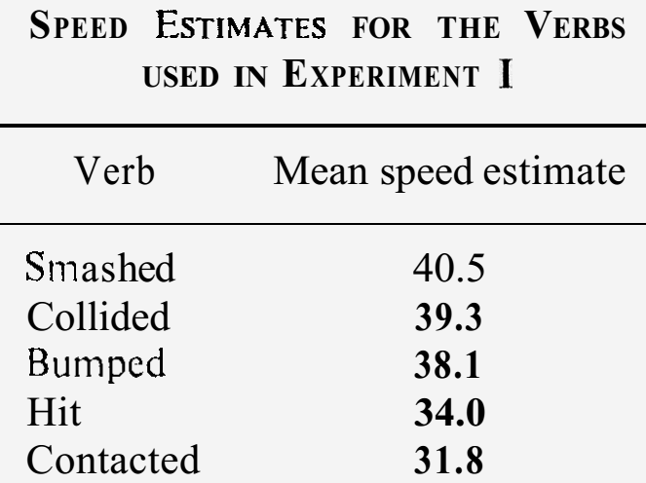
Zdroje chyb při vybavení
Misinformation effect
způsob, jakým pokládáme otázky
„Jak rychle jela
auta, než se
o sebe roztřískala?“
„Jak rychle jela
auta, než se
kontaktovala?“
(Loftus & Palmer, 1974)

Slide 13
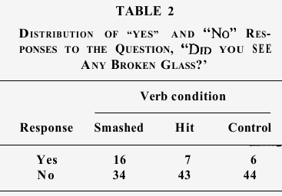
Misinformation effect
Notes:
„Did you see the broken headlight?“
„Did you see a broken headlight?“

Slide 14
Post-identification feedback
Zpětná vazba ovlivňuje jistotu svědka
„Výborně, mysleli jsme si, že je to on.“
Ovlivňuje však také vzpomínky
Svědkové, kteří dostali povzbuzující zpětnou vazbu, později uváděli, že měli lepší výhled na kriminální scénu, případně že scéně věnovali větší pozornost
Jistota hraje významnou roli u soudu

Slide 15
Sociální vlivy ovlivňující paměť
„Když spolu svědkové mluví“ (Wright, Memon, Skagerberg, & Gabbert, 2009)
Chyby druhého člověka se mohou stát součástí vlastní paměti
Potřeba souhlasit s normou a být sociálně akceptován
V případě nejistoty – spoleh na druhého
Může vzniknout samostatná falešná vzpomínka založená na informacích, které jsme slyšeli

Slide 16
Když spolu svědkové mluví I
Případ Oklahoma City bombing
Tři zaměstnanci byli přítomni, když si Timothy McVeigh půjčoval náklaďák…
Původně dva z nich uvedli, že byl McVeigh sám. Po diskusi s třetím svědkem, který věřil tomu, že měl komplice, tomu tito svědkové také uvěřili. …
‘Komplic‘ byl pravděpodobně nevinný muž, který si půjčoval jiný náklaďák den předtím.

Slide 17
Když spolu svědkové mluví II
Případ vraždy Jill Dando, TV moderátora
Policie sestrojila lineup s hlavním podezřelým, Barry Georgem. Pouze jeden ze 16 svědků jej označil jako pachatele. Tento svědek odjížděl se skupinou dalších svědků taxíkem a po cestě identifikaci diskutovali. Diskuse ostatní zjevně ovlivnila – jeden z nich, který kvůli nejistotě neidentifikoval nikoho, později s 95% jistotou označil George.
George byl 2001 usvědčen, 2008 propuštěn

Slide 18
Normativní vlivy
Jaká je cena za uvedení chybné informace vs. cena nesouhlasu?
Kontext: vyprávění vs. formální výpověď
Případ školky McMartin
„Oh, ty jsi tak chytrý. Já věděl, že si to budeš pamatovat.“
„Hm, k čemu tady vlastně jsi? Musíš být hloupý“ (Schreiber et al., 2006)
http://partners.nytimes.com/library/magazine/home/200101 07mag-buckey.html
Notes:
Co hra „Naked movie star“, pamatujete si ji?
Ne.
Každý si tuhle hru pamatoval. Pojďme se podívat, jestli něco nevymyslíme.
Děti si postupně vybavovaly řadu bizarních scén, které často zapadaly do tehdejší „hysterie“ okolo satanských rituálů.

Slide 19
Informační vlivy
Lidé obvykle věří člověku, který si je zjevně jistý
Který tvrdí, že měl na scénu lepší výzled
Který je „expert“

Slide 20
Falešné vzpomínky I
Jak mohou vzniknout falešné vzpomínky?
Role familiarity (informace je mi povědomá)
Source error (spletu zdroj)
Blank et al. (2013)
Účastníci shlédli video a po 20 minutách byli vystaveni buď rozhovoru s jiným „svědkem“, nebo psanému obsahu videa
Obojí obsahovalo částečně nesprávné informace

Slide 21
Falešné vzpomínky II
Blank et al. (2013)
Účastníci po rozhovoru uváděli větší množství nesprávných informací o videu

Slide 22
Přesah výzkumu paměti v oblasti forenzní psychologie
Řada aplikací
Změny ve způsobu dotazování
Konstrukce lineups
Využívání expertních svědků u soudu
Instrukce pro kriminalisty, jak nakládat se svědky

Slide 23
Kognitivní modely paměti: re-konsolidace a zkreslování vzpomínek
Pamatování je rekonstruktivní proces

Slide 24
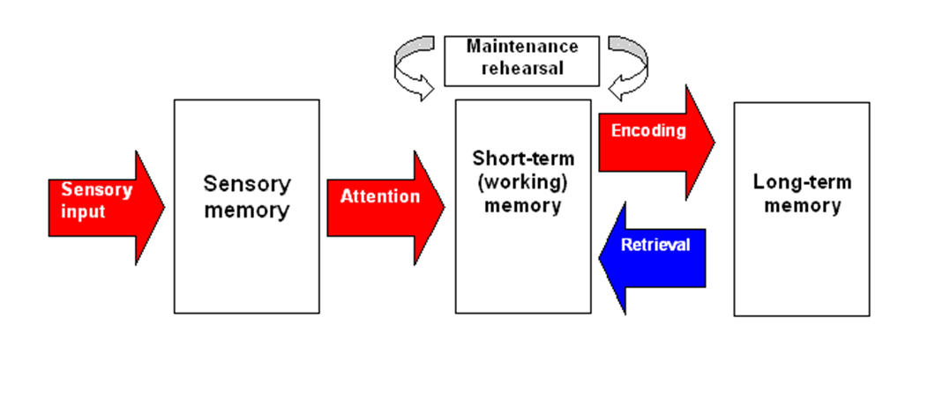
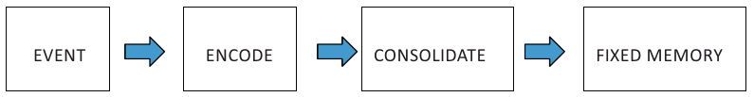
Zkreslování vzpomínek:
Modely paměti
Vícesložkový model (Atkinson & Shiffrin)
Fáze paměťových procesů

Slide 25
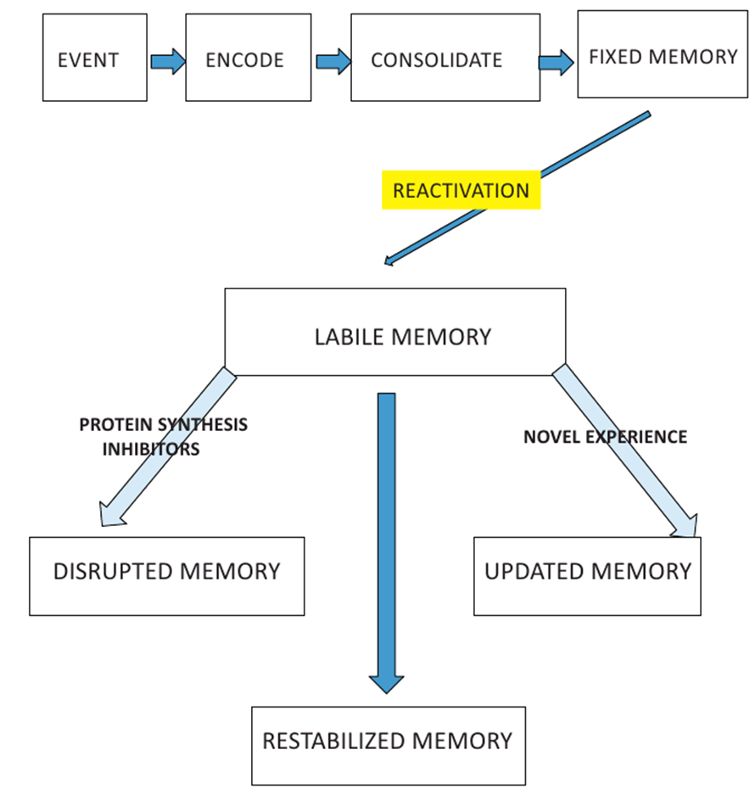
Zkreslování vzpomínek:
Model re-konsolidace
Stabilní vzpomínky?
(Nadel, Hupbach,
Gomez,
& Newman-Smith,
2012)

Slide 26
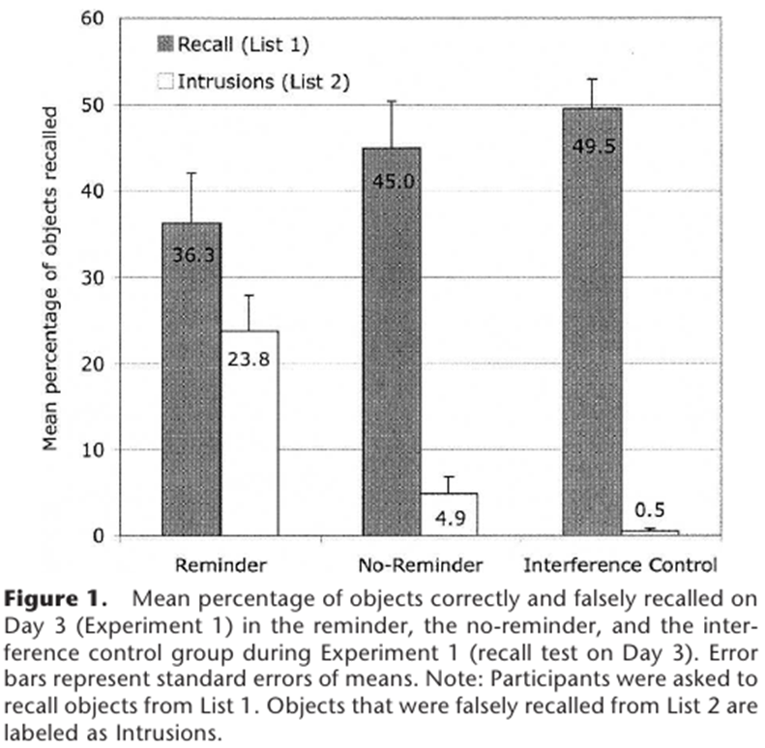
Rekonsolidace a zkreslování vzpomínek
Prezentace objektů
20 první den
20 druhý den
Tři skupiny
Původní vzpomínka
je při „reminder“
narušena
(Hupbach, Gomez,
& Hardt, 2007)

Slide 27
Paměť z hlediska klinické psychologie
Vzpomínky vybavené v průběhu terapie

Slide 28
„Recovered memories“
V roce 2005, ve věku 40let vyhledala Anna kvůli depresi navazující na ztrátu práce terapii. Na počátku terapie neměla Anna žádné vzpomínky na to, že by byla v dětství sexuálně zneužívaná. Na konci terapie poslala Anna dopis matce. V dopise Anna obvinila otce ze sexuálního zneužívání, když jí bylo 9 let. Poté pokračovala v terapii zaměřené na vypořádání se s následky sexuálního zneužívání v dětství. V průběhu dalších dvou let si Anna vybavovala další detaily, včetně toho, že její sestra byla otcem také zneužívána. Sestra Anny však jakékoliv podobné události popřela. Anna se rozhodla vést případ k soudu.
Hlavním úkolem psychologů, policistů a právníků bylo zjistit a rozhodnout, zda byly tyto vzpomínky založené na pravdivých událostech, anebo následkem falešných vzpomínek vzniklých v průběhu sugestivní terapie.
(upraveno dle Ost, 2013)

Slide 29
„Znovu-vybavené vzpomínky“ na zneužívání
Někteří lidé nikdy neodhalí, že byli zneužíváni
Někteří lidé zneužívání odhalí až po mnoha letech poté
Někteří lidé odhalí zneužívání až po určité době terapie
Následky takového odhalení?
(Ost, 2013)

Slide 30
Výzkum v oblasti falešných vzpomínek
Jak snadné je člověku „implementovat“ vzpomínku?
Vzpomínáte si, jak jste se jako malí ztratili v obchodě?
37 % účastníků studie si vybavilo tuto falešnou vzpomínku (Loftus & Pickrell, 1995)
Vzpomínáte si, jak jste vám jako dětem bylo špatně z vajíčkového salátu?
Účastníci, kteří uvěřili, snědli průměrně mnohem méně sendvičů s vaj. salátem
http://dratenaopicka.blogspot.co.uk/2012/10/pamatujete-si-jak-vam-jako-detem-bylo.html

Slide 31
„Odvolání znovu-vybavené vzpomínky“
Někteří lidé, kteří si v průběhu terapie vybavili vzpomínky na zneužívání později existenci zneužívání odvolali
Vzpomínky však obvykle nevymizí rychle – retrakce trvá násobně déle, než znovu-vybavení
„Ty znovu-vybavené vzpomínky byly křišťálově jasné v každém detailu (takto jsem si uvědomila, že nejsou pravdivé)… reálné vzpomínky časem blednou…
(Ost, Costall, & Bull, 2002)
Notes:
Lidé vzpomínky odvolali nejčastěji kvůli jejich jiným kvalitám, ne kvůli sociálnímu tlaku

Slide 32
Paměť z hlediska pedagogické psychologie
Způsob, jakým se učíme, má zásadní vliv na to, kolik si toho dlouhodobě budeme pamatovat

Slide 33
Výzkum paměti v oblasti pedagogické psychologie
Učební strategie
Efekt testování (testing effect)
Text – stejný čas na studium
Jedna skupina studovala text podruhé
Druhá se z něj otestovala (esej)
(Roediger & Karpicke, Study I, 2006)

Slide 34
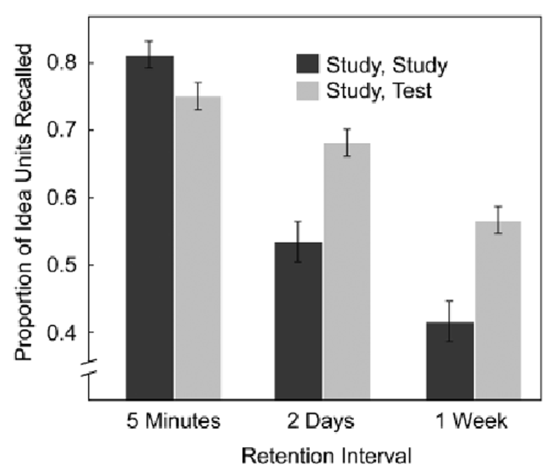

Slide 35
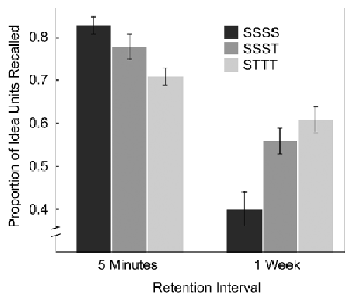
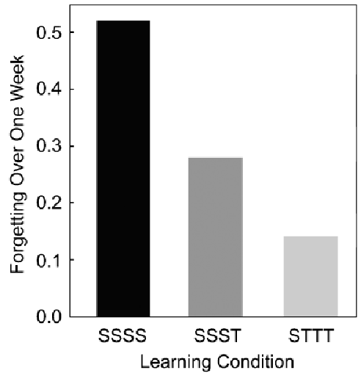
(Roediger & Karpicke, Study II, 2006)

Slide 36
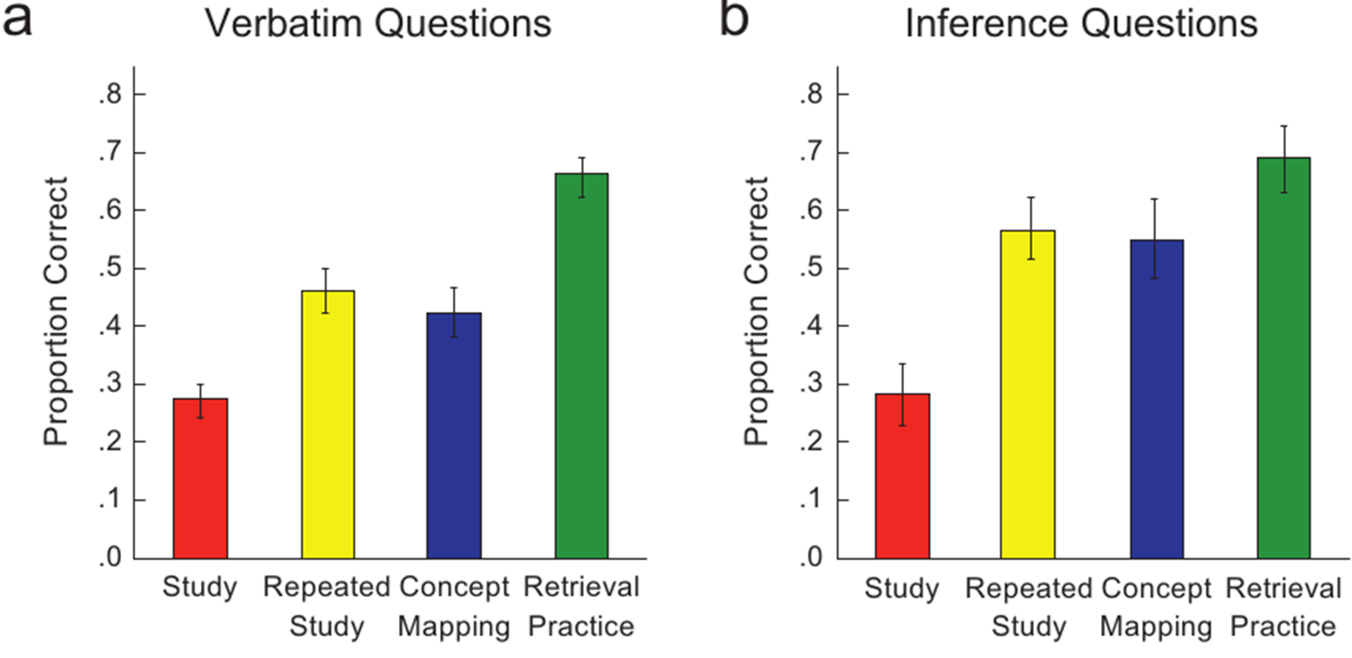
Učební strategie II
(Karpicke & Blunt, 2011 in Karpicke, 2012)

Slide 37
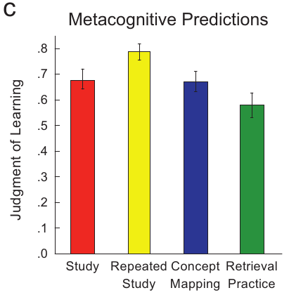

Slide 38
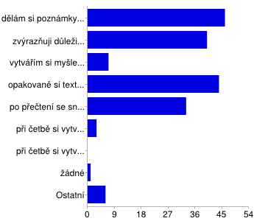
Efektivní učební strategie
Myšlenkové mapy
Opakované čtení
Aktivní vybavování
Kartičky
Test

Slide 39
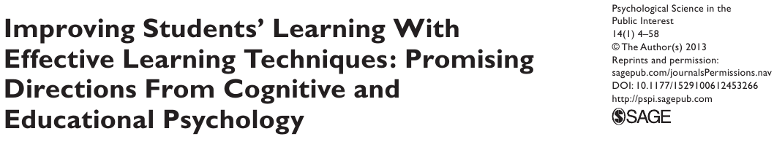
Efektivní učební strategie
Srovnání a zhodnocení deseti učebních strategií
(Dunlosky, Rawson, Marsh, Nathan, & Willingham, 2013)
http://psi.sagepub.com/content/14/1/4.full.pdf+html?ijkey=Z10jaVH/60XQM&keytype=ref&siteid=sppsi

Slide 40
Děkuji za pozornost
Eva Rubínová
University of Portsmouth
eva.rubinova@port.ac.uk

Slide 41
Reference
Blank, H., Ost, J., Davies, J., Jones, G., Lambert, K., & Salmon, K. (2013). Comparing the influence of directly vs. indirectly encountered post-event misinformation on eyewitness remembering. Acta psychologica, 144(3), 635-641.
Costanzo, M. 2013. Using forensic psychology to teach basic psychological processes: Eyewitness Memory and lie detection. Teaching of Psychology, 40, 156-160.
Deffenbacher, K. A., Bornstein, B. H., Penrod, S. D., & McGorty, E. K. (2004). A meta-analytic review of the effects of high stress on eyewitness memory.Law and Human Behavior, 28(6), 687.
Dunlosky, J., Rawson, K. A., Marsh, E. J., Nathan, M. J., & Willingham, D. T. (2013). Improving students’ learning with effective learning techniques: promising directions from cognitive and educational psychology. Psychological Science in the Public Interest, 14, 4-58.
Hupbach, A., Gomez, R., Hardt, O., & Nadel, L. (2007). Reconsolidation of episodic memories: a subtle reminder triggers integration of new information.Learning & Memory, 14, 47-53.
Karpicke, J. D. (2012). Retrieval-Based Learning Active Retrieval Promotes Meaningful Learning. Current Directions in Psychological Science, 21, 157-163.
Loftus, E. F., & Palmer, J. C. (1974). Reconstruction of automobile destruction: An example of the interaction between language and memory. Journal of verbal learning and verbal behavior, 13, 585-589.
Morgan III, C. A., Hazlett, G., Doran, A., Garrett, S., Hoyt, G., Thomas, P., ... & Southwick, S. M. (2004). Accuracy of eyewitness memory for persons encountered during exposure to highly intense stress. International journal of law and psychiatry, 27(3), 265-279.
Loftus, E. F., & Pickrell, J. E. (1995). The formation of false memories. Psychiatric annals, 25(12), 720-725.
Nadel, L., Hupbach, A., Gomez, R., & Newman-Smith, K. (2012). Memory formation, consolidation and transformation. Neuroscience & Biobehavioral Reviews, 36(7), 1640-1645.
Roediger, H. L., & Karpicke, J. D. (2006). Test-enhanced learning: Taking memory tests improves long-term retention. Psychological Science, 17, 249-255.

Slide 42
Reference
Ost, J. 2013. Recovered memories and suggestibility for entire events. In A. M. Ridley, F Gabbert, & D. J. La Roy, Suggestibility in Legal Contexts: Psychological Research and Forensic Implications. London: Willy-Blackwell.
Ost, J., Costall, A., & Bull, R. (2002). A perfect symmetry? A study of retractors' experiences of making and then repudiating claims of early sexual abuse. Psychology, Crime and Law, 8(2), 155-181.
Schacter, D. L., Chiao, J. Y., & Mitchell, J. P. (2003). The seven sins of memory: implications for self. Annals of the New York Academy of Sciences,1001, 226-239.
Schreiber, N., Bellah, L. D., Martinez, Y., McLaurin, K. A., Strok, R., Garven, S., & Wood, J. M. (2006). Suggestive interviewing in the McMartin Preschool and Kelly Michaels daycare abuse cases: A case study. Social Influence, 1(1), 16-47.
Wright, D. B., Memon, A., Skagerberg, E. M., & Gabbert, F. (2009). When eyewitnesses talk. Current Directions in Psychological Science, 18(3), 174-178.

